Slide 1
사이트 제작 기획서
최초 작성일 : 2022년 5월 30일
담당자 : 차성빈

Slide 2
개요
구분 | 내용
기획 서비스 | 자기소개를 위한 간편한 포트폴리오 기능을위해
기획 배경 | 포트폴리오를 편하게, 누구든 볼수있게하기위해 제출용 포트폴리오
기획 목적 | 편리한 포트폴리오 관리 나를 어필하기 위해서
주요 기능 | 나의 학력,경력,능력 등을 보기쉽게 표현 보고 마음에 들었을 때 연락을 취할수 있는 수단
주요 고객 | 나를 고용하고자 하는 사람들
서비스 채널 | PC/모바일 웹
기타(오픈시점 등) | 2022년 6월

Slide 3
1.사이트 맵
Main
Blog
Contact
Project one
Project Two
Project Three
Email
Address
Phone
SNS

Slide 4
2.와이어 프레임
상단 메뉴바
자기소개
리모컨기능 및 컨텐츠 바로이동기능
코딩경력/프로젝트 수/진행중인 프로젝트
학력/경력/능력
프로젝트 결과물
사이드 프로젝트
블로그
연락할수있는 방법

Slide 5
2-1.와이어 프레임 설명
상단 메뉴바
1
자기소개
2
7
리모컨기능 및 컨텐츠 바로이동기능
구분 | 설명
1 | 로고, 메뉴, 메뉴버튼
2 | 고용주가 나를 알수있게 정보제공
3 | 내가 얼마나 코딩을 했고 무슨일을 했고 무슨일을 했었는지
4 | 최종학력/전공/경력/어떤일을 할수있는지
5 | 내가 해왔던 일들의 결과물 표출
6 | 나의 히스토리/email/전화/기타등등의 연락기능
7 | 궁금한 것을 바로 이동해서 볼수있도록 리모컨 기능 탑재, 링크 등을 바로 이동할수 있게
코딩경력/프로젝트 수/진행중인 프로젝트
3
학력/경력/능력
4
프로젝트 결과물
사이드 프로젝트
5
블로그
연락할수있는 방법
6

Slide 6
3.SWOT
STRENGTH
WEAKNESS
간결한 디자인으로 어지럽지 않고 내용이 한눈에 들어옴.
모바일 / pc 모두 지원한다
알고싶은 내용을 찾기 쉽다
디자인이 너무 심플해서 투박한 느낌이 든다.
아직 마땅한 경력이 없다
SWOT
OPPORTUNITY
THREAT
심플한 디자인을 좋아하는 사람은 사이트를 자주방문할 수 있다.
고용주가 나에대해 쉽게 알수있다.
디자인 샘플을 받아가려는 사람들이 생길수도있다.
심플한 디자인을 싫어하는는 사람은 사이트를 방문하지 않을것이다.
심플하기때문에 양식이 흔하다는 느낌을 받을수도 있다.

Slide 7
4.글꼴 및 컬러
Arial, Baskerville, monospace
-> 가독성이 좋고 깔끔함.
Background Color
Font Color
Background Color은 전체가아닌 중간중간 꾸밀때만 바꿀계획 그전까진 #ffffff 유지
컬러는 다음페이지 참조
박스 컬러에 유의
외엔 기본값 유지

Slide 8
4-1.글꼴 및 컬러
#000000
#000000
상단 메뉴바
#ffffff
자기소개
#2c54ff
#869dff
-모바일 버전시 메뉴 표시
#000000
리모컨기능 및 컨텐츠 바로이동기능
#2c54ff
코딩경력/프로젝트 수/진행중인 프로젝트
-반반씩 구성
#000000
#000000
#000000
#2c54ff
학력/경력/능력
#000000
#2c54ff
프로젝트 결과물
사이드 프로젝트
#000000
#2c54ff
블로그
연락할수있는 방법
#000000

Slide 9
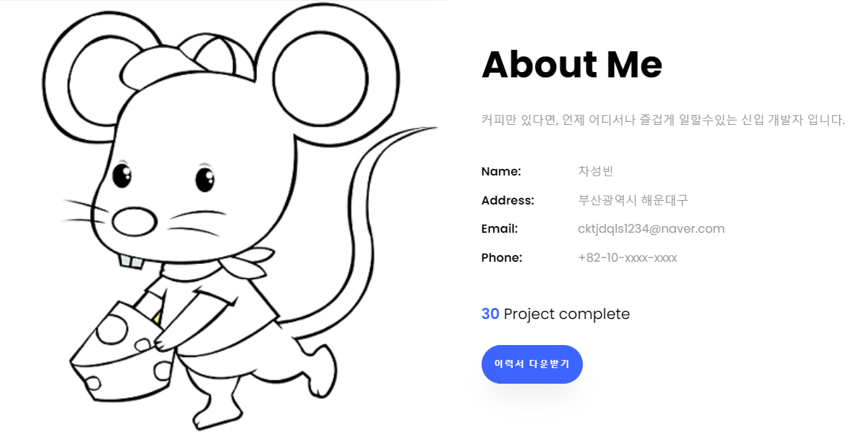
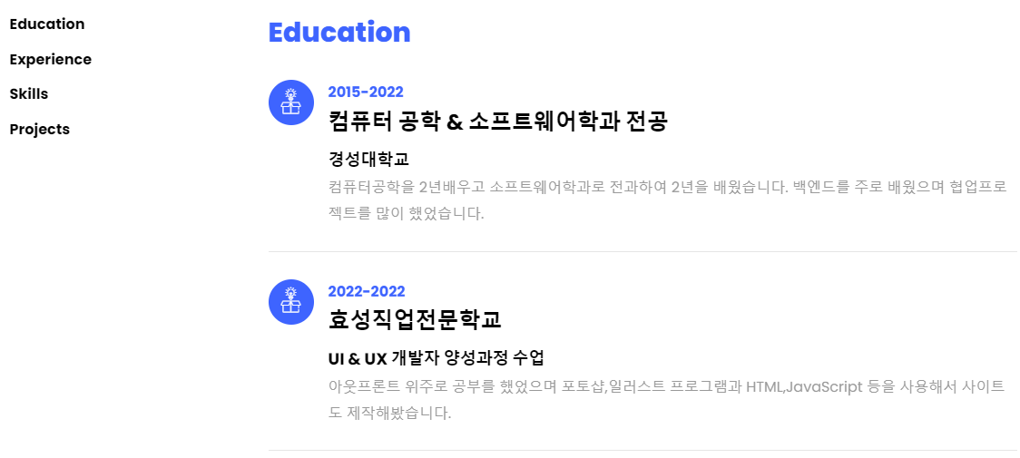
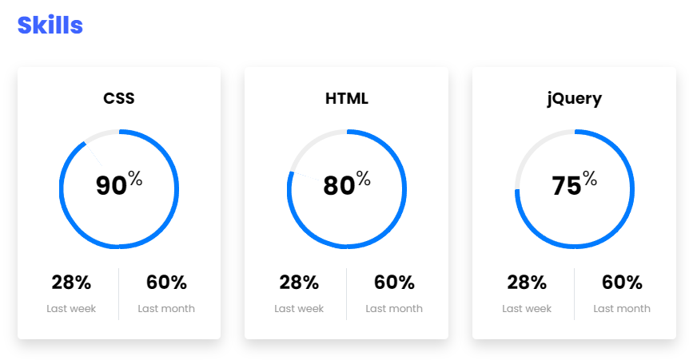
5.비주얼 무드보드
다음페이지 계속

Slide 10
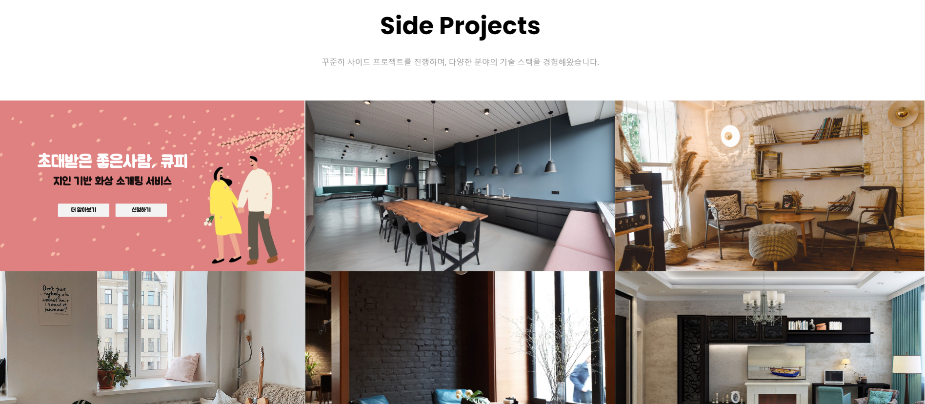
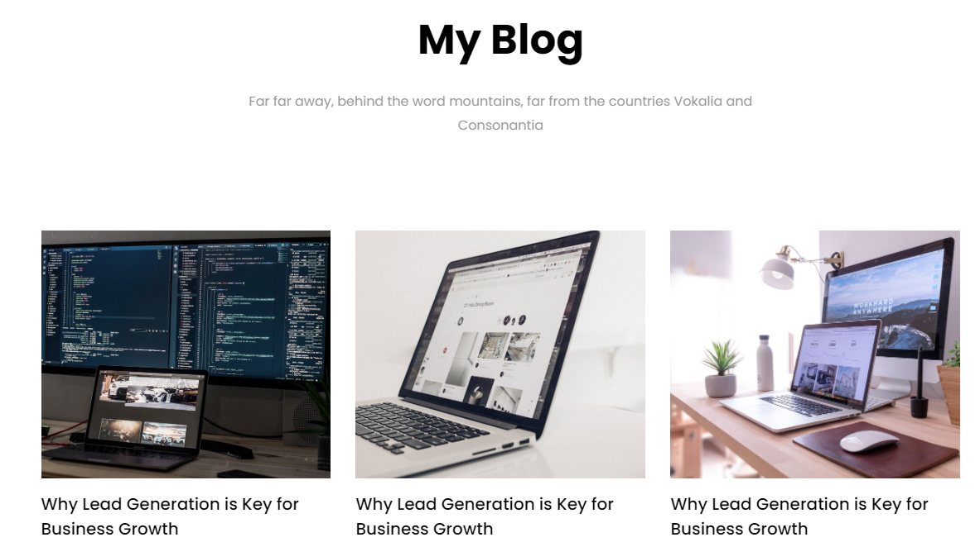
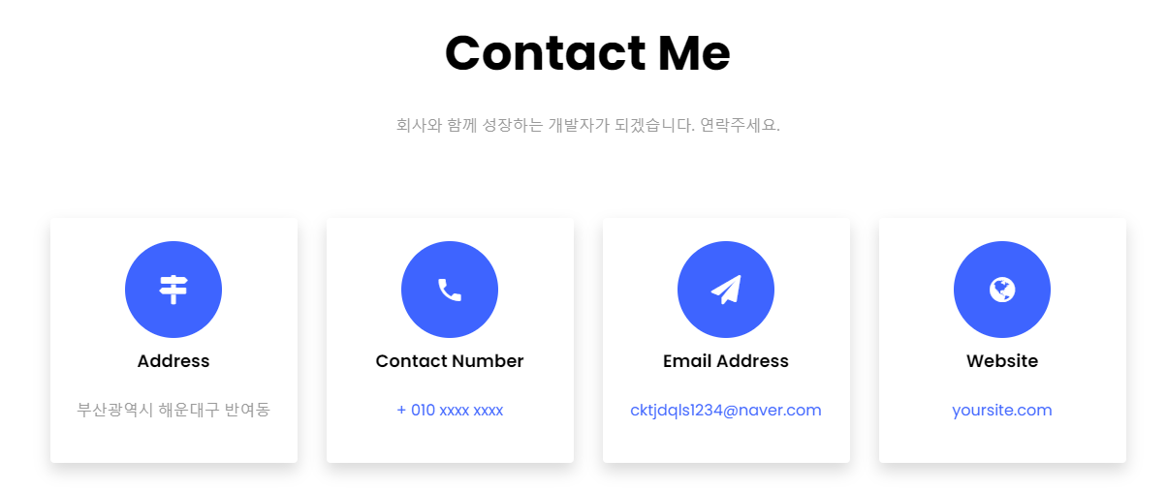
5-1.비주얼 무드보드

